Slide 1
武汉广播电视台
《电视问政》媒体融合案例

Slide 2
1
《电视问政》简介
目录
2
《电视问政》发展瓶颈
CONTENTS
3
《电视问政》创新之路
4
《电视问政》媒体融合成效

Slide 3
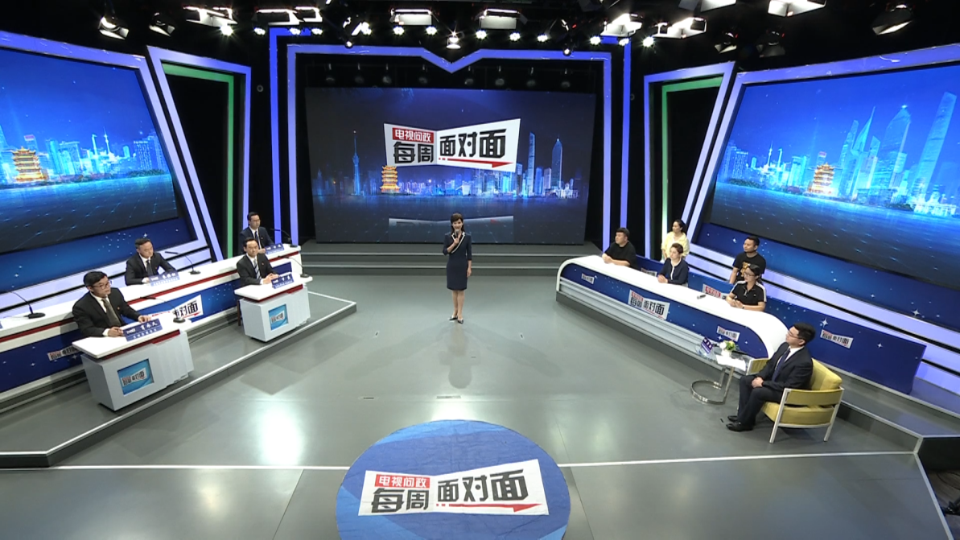
1
《电视问政》简介
《电视问政》是武汉广播电视台首创的一档大型舆论监督类访谈节目，十年打造，电视问政搭建起市民与政府沟通的平台，对推动城市治理现代化进行了有益尝试。

Slide 4
2
《电视问政》发展瓶颈
十多年前起步的电视问政，曾综合各类先进传播手段和形态，让电视台、公众、政府通过信息互通与对话形成一种民生问题解决的新路径。然后随着媒体融合的不断深入，投诉渠道的多样，观众诉求的多元，电视问政和传统媒体一样，面临着线索来源偏少、互动性欠缺、公众获得感不足等困惑。节目在稳步发展固定收视群体同时，你播我看、你问我答的模式也让观众逐渐产生收视疲劳。
影响力下降主要原因：
01.传播形式单一
02.内容形态单调
03.掣肘问政实效

Slide 5
3
《电视问政》创新之路
让更多的观众、用户爱上电视问政、用好电视问政成为内容生产和技术团队的创新共识。扩大入口、出口，夯实问政实效成为技术着力方向。
1.创新问政内核
《电视问政》创新线索收集处理，通过“黄鹤云媒”云线索采集分析系统，实现多来源、全渠道的线索集纳，通过数据清洗、整理，自动分析识别，向内容制作团队推送有价值的线索，实现科学问责、精准问政。
2.拓宽媒介空间
媒体融合中的《电视问政》全媒体系列节目打破传统媒体节目边界，综合利用广播迅捷、电视全面和互联网覆盖广的优势，形成全媒体共振的舆论场，打造拥有广电特色的“媒体融合问政平台“ 。
3.延展问政深度
在移动优先的媒体生态下，武汉电视问政将演播室大屏、电视屏、电脑屏和手机屏联动起来，实时反馈多种终端的意见观点，构建了舆论监督反馈为一体的闭环传播体系。

Slide 6
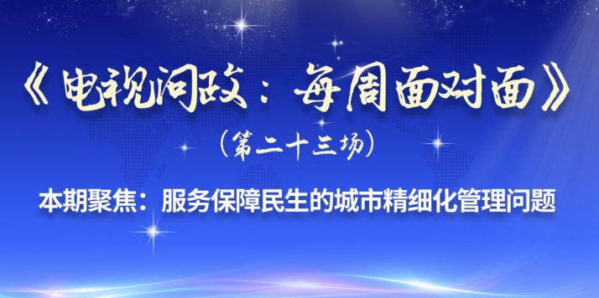
3
《电视问政》创新之路：创新问政内核
以《电视问政：每周面对面》第21-25期选题为例
集中曝光了市民用水、公厕、路灯、网上办事、小区环境和安全等与生活息息相关的问题。

Slide 7
3
《电视问政》创新之路：创新问政内核
以《电视问政：每周面对面》第21-25期选题为例
新闻线索汇聚
高频线索分类
及时推送线索
优化选题
微信公众号
“掌上武汉”
“汉新闻”
投诉平台
市长专线
通过数据清洗、整理，自动分析识别，将近期高频投诉线索以web形式分类汇聚。
及时向内容制作团队推送，同时采集分析系统与武汉全媒体监督督办平台的后台打通，还可获取群众投诉的爆料信息。
节目组根据推荐，筛选研判海量投诉，优化选题，制作出民众所想、所盼的问政内容。
运用“黄鹤云媒”云线索采集分析的融合大数据平台

Slide 8
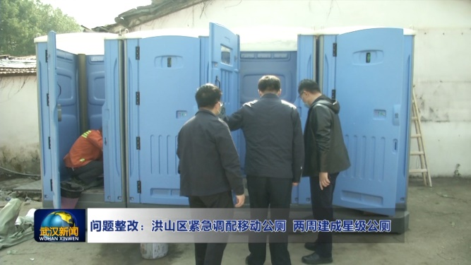
3
《电视问政》创新之路：创新问政内核
以《电视问政：每周面对面》第21-25期选题为例
问政播出当晚，洪山区对旱厕进行彻底消杀和封闭，并在小区内设置一座可供4人使用的移动式临时厕所，每天有专人负责卫生保洁，去年底我办实地走访，小区内新公厕已建成并开放使用，居民非常满意，80岁的戴爹爹专程送来锦旗感谢党和政府。
以针对性的线索集纳为突破，带动有效曝光，推动解决市场主体和群众办事的“堵点”“痛点”“难点”，倒逼主体责任落实、扩大作风监督之效，实现科学问责、精准问政。

Slide 9
3
《电视问政》创新之路：拓宽媒介空间
多渠道传播
《电视问政》全媒体系列节目打破传统媒体节目边界，综合利用广播迅捷、电视全面和互联网覆盖广的优势，杂糅广播、电视、新媒体多种媒介形态打造。通过“黄鹤云媒”共平台生产，多渠道传播，有效把各种终端、渠道整合成一个有机体，形成全媒体共振的舆论场，打造拥有广电特色的“媒体融合问政平台”。
“黄鹤云媒”生产
广播终端
新媒体终端
电视终端

Slide 10
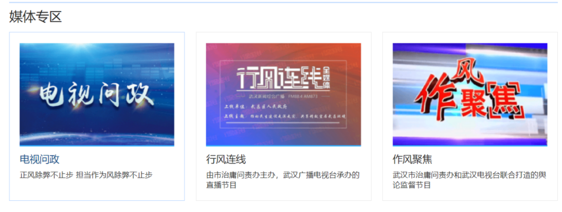
3
《电视问政》创新之路：拓宽媒介空间
多形态呈现
依托现有的广播电视节目，新增视频直播、点播、音频直播回看、网络直播、小视频等视听版块与元素，市民可一键收听收看《电视问政》、《行风连线》、《作风聚焦》等节目以及各频道栏目的媒体监督性报道。从而进一步扩大了舆论影响，也丰富了平台内容，形成行政监督、新闻监督和社会监督等多种监督形式的合力，进一步促进政府部门履职尽责工作。
在后期，还将深度对接基层政务服务，建成一站式综合便民服务移动“入口”，优化问政体系，站稳基层服务阵地，助力区域治理现代化。规划重点打造网络课堂模块、文化展示模块、话题互动模块、问知模块，为社区智慧管理和基层文化宣传提供融媒体服务。

Slide 11
3
《电视问政》创新之路：拓宽媒介空间
助力向“政务+服务”转型：
利用互联网技术，升级后的《电视问政》发力于APP移动端，拓宽媒介传播空间，推动了网络公共领域构建，使得城市不同圈层、群体都能通过意见表达参与到城市协同治理中。
开创了全新的问政督办体系，促成了《电视问政每周面对面》等媒体督办常态化落地，丰富了政民沟通渠道，重塑了政务舆情新格局。

Slide 12
3
《电视问政》创新之路：延展问政深度
对接全媒体监督平台、大小屏互动”延展《电视问政》深度
短片播放
网络投票
演播室
嘉宾点评
网络场外
留言互动
专家点评
互联网
电脑屏
手机屏
演播室大屏

Slide 13
3
《电视问政》创新之路：延展问政深度
以《电视问政：每周面对面》第29期节目为例，节目曝光社保转移网上办理不畅问题。
传统场内互动
极致互动效果
推进追本问策
深度剖析问政
扩大作风监督之效
邀请专家学者现场点评，邀请特邀监察员、企业群众代表作为“市民提问团”参与互动，汇聚各方之智、共议改进之策。

Slide 14
3
《电视问政》创新之路：延展问政深度
将演播室大屏、电视屏、电脑屏和手机屏联动起来，启用网络场外互动，将全媒体监督平台的新媒体留言互动，网络投票实时接入《电视问政》电视直播现场，增强了观众的在场感和参与度。
网络场外互动
网络投票图示
留言投诉图示
在这个平台上，用户关心的问题通过问政现场得到的反馈，可以迅即通过广播、微博、微信、短视频等微传播出去，极大加强了传播影响力。其中，网络投票和十几个第三方平台全面合作，抢占了网络宣传主阵地，进一步扩大了武汉电视问政的影响力。

Slide 15
3
《电视问政》创新之路：延展问政深度
对接全媒体监督平台、大小屏互动”延展《电视问政》深度
汇聚
闭环传播
构建舆论监督反馈为一体的闭环传播体系
生产
反馈
将用户投票反馈、诉求落实反馈、以及问政话题的互联网热点反馈等，进行舆情大数据的挖掘和分析，实时采样多链路渠道传播数据，以图、表展示电视问政传播力及影响力的评估结果，将评估结果用于《电视问政》二次内容整合、创作。
发布

Slide 16
4
《电视问政》媒体融合成效
夯实电视媒体，发力新媒体
十万+
新媒体发布涉及问政的微推多篇实现10万+
内容所需的密集技术创新给电视问政带来异乎寻常的传播效果。中央及省市媒体都对武汉电视问政进行了及时充分报道，问政品牌份量加重。助力武汉广电抢占传播市场先机，扩大社会影响力。
百万+
各场问政参与投票的网民实现百万+
千万+
通过网络观看问政直播的人数均突破千万+

Slide 17
4
《电视问政》媒体融合成效
全程全员全息全效的极致问政效果
全程
全员
旨在一问到底，举一反三，彻底解决问题。
吸引官员、百姓、专家、记者、观察员全员参与，平等发声，均衡各方立场和诉求，重视意见的专业性。
全息
全效
运用全媒体手段，直播、互动、全网调查、线索征集、短视频分发，主动设置话题，拓展传播渠道，形成全网热点。
强化传播效果的精准到位，更因为问政落地的系统化，推动了政府优化治理结构、提升治理效能，释放出更具建设性的综合治理效应，取得良好的社会效果。

Slide 18
结束语
技术永不停歇，内容与时俱进，电视问政十年来沉淀的问题导向、犀利风格历久弥新，我们将不断加强媒体融合创新，确保鲜明节目特色，为武汉建设国家中心城市和国际化大都市做出广电奉献。

Slide 19
感谢聆听

